Slide 1

Tržní riziko
Pavla Klepková Vodová

Slide 2

Tržní riziko
riziko ztráty banky vyplývající ze změn cen, kurzů a sazeb na finančním trhu
zahrnuje:
  úrokové riziko
  akciové riziko
  měnové riziko
  komoditní riziko

Slide 3
Úrokové riziko
riziko ztráty banky v důsledku nepříznivého vývoje úrokových sazeb
závisí na:
  vývoji úrokových sazeb
  úrokové struktuře aktiv a pasiv
    aktiva a pasiva citlivá na změnu úrokových sazeb (RSA, RSL = rate sensitive assets, liabilities)
    aktiva a pasiva s fixními úrokovými sazbami (FRA, FRL = fixed rate assets, liabilities)
    s úrokovou strukturu aktiv a pasiv lze pracovat na:
      omezování úrokového rizika
      dosahování vyššího zisku

Slide 4
Měření úrokového rizika
účetní model
  gap analýza
    dopady změn úrokových sazeb na čistý úrokový výnos banky
ekonomický model
  durace gap
    dopady změn úrokových sazeb na tržní hodnotu kapitálu banky
Value at Risk

Slide 5
Účetní model – gap analýza
vyčísluje vliv změny v úrokových sazbách na čistý úrokový výnos banky
druhy úrokových gapů:
  rozdílový (zdrojový) gap = RSA - RSL
  podílový gap = RSA / RSL
  periodický gap
  kumulativní gap
vymezit časové období
banky sestavují gapovou zprávu

Slide 6
Příklad: doplňte úrokový gap banky
 | Do 3 M | 3M – 1R | 1R – 5R | Nad 5 R | Bez sp. | Celkem
Hotovost, PMR |  |  |  |  | 40 | 40
Pohled. za bankami | 360 | 125 |  |  |  | 485
Úvěry klientům | 240 | 840 | 135 | 50 |  | 1.265
Cenné papíry | 250 | 240 | 10 | 10 | 500 | 1.010
Hm.a nehmotný majetek |  |  |  |  | 110 | 110
Ostatní aktiva |  |  |  |  | 390 | 390
Celkem | 850 | 1.205 | 145 | 60 | 1.040 | 3.300
Závazky vůči bankám | 450 | 400 |  |  |  | 850
Depozita klientů | 940 | 100 |  |  |  | 1.040
Vlastní kapitál |  |  |  |  | 950 | 950
Ostatní pasiva |  |  |  |  | 460 | 460
Celkem | 1.390 | 500 | 0 | 0 | 1.410 | 3.300
Gap
Kumulativní gap

Slide 7
Úrokový gap Fio banky k 31. 12. 2020
Fio banka: Výroční zpráva 2020, s. 37

Slide 8
Změna čistého úrok. výnosu banky v důsledku změny úrokových sazeb
  změna čistého úrokového výnosu - NII (net interest income):

Slide 9
Dopady změn úrokových sazeb na čistý úrokový výnos
Vztah mezi RSA a RSL | hodnota gapů je: | když úrokové sazby: | pak čistý úrokový výnos:
RSA > RSL | rozdíl. gap > 0, podíl. gap > 1 | vzrostou | vzroste
 |  | klesnou | klesne
RSA < RSL | rozdíl. gap < 0, podíl. gap < 1 | vzrostou | klesne
 |  | klesnou | vzroste
RSA = RSL | rozdíl. gap = 0, podíl. gap = 1 | vzrostou | nezmění se
 |  | klesnou | nezmění se

Slide 10
Příklad
  Aktiva citlivá na úrokové sazby činí 200 mld., aktiva úročená fixními sazbami činí 350 mld., pasiva úročená pohyblivými sazbami činí 350 mld. a pasiva s fixními sazbami 200 mld. Vypočtěte podílový gap banky a uveďte, zda je pro banku nevýhodou růst úrokových sazeb nebo jejich pokles.
  Jak se změní čistý úrokový výnos, pokud úrokové sazby poklesnou o 2 procentní body?

Slide 11
Příklad
Poskytnuté úvěry banky činí 200 mld., kapitál 10 mld., depozita 190 mld. Úroková sazba úvěrů činí 10 %, úroková sazba depozit činí 8 %. Vzhledem k vývoji na trhu banka musí úrokovou sazbu depozit zvýšit na 9,5 %. Vypočítejte gap a změnu čistého úrokového výnosu.

Slide 12
Výhody a nevýhody gap analýzy
výhody
  jednoduchost, přehlednost
  umožňuje posoudit i některé trendy ve vývoji bilance banky
  vypovídá o výši rizika
  ukazuje, kde je nebezpečí ztráty
nevýhody
  počítá pouze s účetními hodnotami aktiv a pasiv
  nezohledňuje aktivity mimo bilanci
  zařazování aktiv a pasiv do jednotlivých časových pásem

Slide 13
Ekonomický model
vyčísluje vliv změn úrokových sazeb na tržní hodnotu kapitálu banky (= tržní hodnota aktiv – tržní hodnota pasiv)
durace

Slide 14
Příklad
Banka poskytla úvěr ve výši 1.000 úročený 10 % p.a. s dobou splatnosti 5 let. Předpokládejme, že úvěr je splatný najednou v době splatnosti, úroky z úvěru jsou splatné jedenkrát ročně. Vypočtěte duraci tohoto úvěru.

Slide 15
Modifikovaná durace
využívá se při stanovování citlivosti ceny daného aktiva na změny úrokových sazeb

Slide 16
Citlivost ceny daného aktiva na změnu úrokové sazby
je tím větší, čím menší je velikost kupónové sazby
je větší při poklesu úrokových sazeb než při jejich růstu
je větší u dlouhodobých dluhopisů než u dluhopisů krátkodobých
je vyšší při nižších tržních úrokových mírách než při vyšších

Slide 17
Příklad
Vypočítejte modifikovanou duraci dluhopisu s nominální hodnotou 100 CZK, kupónem 8 % vypláceným jednou ročně a dobou splatnosti 5 let. Cena dluhopisu při požadovaném výnosu 10 % činí 92,42 CZK. Na základě hodnoty modifikované durace určete cenu dluhopisu, dojde-li ke změně požadovaného výnosu na:
  9 %
  11 %

Slide 18
Durace portfolia
  vážený průměr durací jednotlivých složek portfolia (D_{i}), kde vahami jsou tržní hodnoty jednotlivých složek portfolia (PV_{i})

Slide 19
Příklad
Vypočítejte duraci portfolia aktiv s následujícím složením:
Aktivum | Tržní hodnota | Durace
Státní dluhopisy | 90 mil. Kč | 7,49 let
Podnikatelské úvěry | 100 mil. Kč | 0,60 let
Spotřebitelské úvěry | 50 mil. Kč | 1,20 let
Hypoteční úvěry | 40 mil. Kč | 2,25 let
Komunální dluhopisy | 20 mil. Kč | 1,50 let

Slide 20
Změna tržní hodnoty kapitálu banky v důsledku změny úrok.sazeb

Slide 21
Dopady změn úrokových sazeb na tržní hodnotu kapitálu banky
Je-li durace gap: | a úrokové sazby: | pak tržní hodnota kapitálu:
Pozitivní, tj. ΔPV_{A} > ΔPV_{L} | vzrostou | klesne
 | klesnou | vzroste
Negativní, tj. ΔPV_{A} < ΔPV_{L} | vzrostou | klesne
 | klesnou | vzroste
Nulový, tj. ΔPV_{A} = ΔPV_{L} | vzrostou | nezmění se
 | klesnou | nezmění se

Slide 22
Příklad
Současná hodnota aktiv banky je 300 mld. Kč, současná hodnota závazků banky je 275 mld. Kč, kapitál banky je 25 mld. Kč. Průměrná doba splatnosti aktiv je 3,047 a průměrná doba splatnosti pasiv je 2,669. Vypočítejte, jak se změní tržní hodnota kapitálu banky, dojde-li k zvýšení úrokové sazby o dva procentní body.

Slide 23
Výhody a nevýhody ekonomického modelu – durace gap
výhody
  bere v úvahu nejen bilanční hodnotu aktiv a pasiv, ale zahrnuje i mimobilanční položky
  bere v úvahu tržní hodnoty
  veškeré položky jsou diskontovány jejich budoucím cash flow
  → výsledkem je mnohem komplexnější a přesnější vyjádření rizika
nevýhody
  obtížně vyjadřuje hodnotu aktiv nebo cash flow bez jednoznačně určené splatnosti

Slide 24
Řízení úrokového rizika
volit splatnost transakcí a způsob úročení (pevnou nebo pohyblivou úrokovou sazbu) na základě očekávání budoucího vývoje úrokových sazeb (např. dle výnosových křivek)
stanovovat limity úrokového rizika
imunizace úrokové marže:
přizpůsobovat strukturu aktiv a pasiv
využívat finanční deriváty k zajištění otevřených pozic

Slide 25
Výnosové křivky a očekávání ohledně vývoje úrokových sazeb
Normální křivka (oček.růst úr.sazeb)
Inverzní křivka (oček.pokles úr.sazeb)
Očekává se nejprve růst,potom pokles úr.sazeb
r
r
t
t
t

Slide 26
Úrokové deriváty
FRA – forward rate agreement
  dohoda o termínové úrokové sazbě
futures kontrakty
  standardizované, obchodované na specializovaných termínových burzách
opce
  interest rate cap – garantuje maximální výši úrokové sazby
  interest rate floor – garantuje minimální výši úrokové sazby
  interest rate collar – kombinace cap a floor (je stanoveno pásmo, ve kterém se budoucí úroková sazba může pohybovat)
swapy
  kombinace 2 nebo více forwardů, navzájem smluvně svázaných, s periodickým plněním

Slide 27
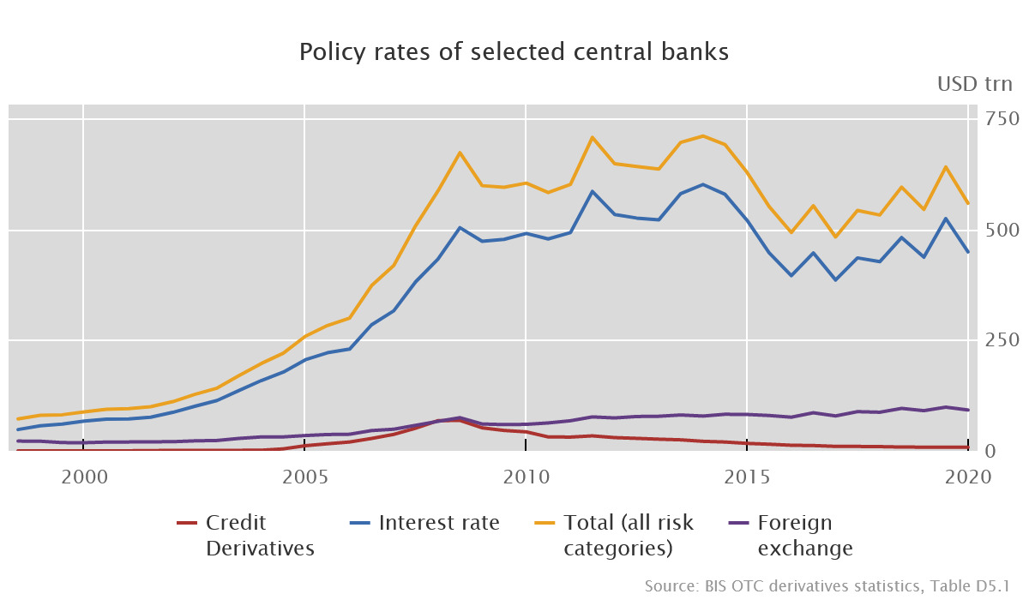
OTC derivatives notional amount outstanding by risk category
https://www.bis.org/statistics/about_derivatives_stats.htm

Slide 28
https://stats.bis.org/statx/srs/table/d7

Slide 29
Regulace tržního rizika
Vyhláška ČNB č. 163/2014 Sb., o výkonu činnosti bank, spořitelních a úvěrních družstev a obchodníků s cennými papíry
  systém měření a sledování tržního rizika
    je přiměřený povaze, rozsahu a složitosti činností, podchytí všechny významné zdroje tržního rizika, umožňuje vyhodnotit dopad změn v tržních sazbách a kurzech na výnosy, náklady, hodnotu aktiv, dluhů a podrozvahových položek, umožňuje včasné, přesné a úplné zaznamenávání transakcí a jejich správné ocenění
  limity pro řízení tržního rizika
    zavést a udržovat soustavu limitů a postupy pro jejich využívání a dodržování; při stanovování limitů zohlednit jak pozice vyplývající z denního obchodování, tak pozice vyplývající z celkové struktury aktiv, dluhů a podrozvahových položek; zajistit přiměřenost soustavy limitů
  stresové testování tržního rizika
    pro posouzení dopadů mimořádně nepříznivých tržních podmínek; při tvorbě stresových scénářů zohlednit rizikový profil banky v oblasti tržního rizika a faktory, vůči jejichž změně je nebo by mohla být nejzranitelnější
    pravidelně provádět stresové testování a prověřovat platnost předpokladů stresových scénářů; výsledky testování předkládat osobám ve vrcholném vedení banky
ÚKOL: Povinně prostudovat Přílohu č. 4 Vyhlášky:
https://www.cnb.cz/export/sites/cnb/cs/legislativa/.galleries/vyhlasky/vyhlaska_163_2014.pdf

Slide 30
Příklad
Doplňte zjednodušenou gapovou zprávu banky:
Období | 1 | 2 | 3 | 4
Aktiva | 121 | 72 | 62 | 45
Pasiva | 132 | 93 | 52 | 23
Periodický gap
Kumulativní gap

Slide 31
Příklad
Banka má následující strukturu aktiv a pasiv: úrokově citlivá aktiva ve výši 40 mld., úrokově necitlivá aktiva ve výši 60 mld., úrokově citlivá pasíva ve výši 30 mld. a úrokově necitlivá pasíva ve výši 40 mld. Jak se změní čistý úrokový výnos banky, pokud úrokové sazby z depozit vzrostou o 0,5 procentního bodu a úrokové sazby z úvěrů o jeden procentní bod?

Slide 32
Příklad
Banka má ve svém portfoliu aktiv a pasiv položky, uvedené v tabulce. Kromě toho do portfolia banky patří také touto bankou emitované pětileté dluhopisy s kupónovým listem o nominální hodnotě 10.000 Kč a kupónem 10 %, celkem za 100 mld. Kč. Vypočítejte duraci aktiv a duraci pasiv banky. Dále vypočítejte, jak se změní tržní hodnota kapitálu banky, dojde-li k poklesu úrokové sazby z úvěrů o 2 % a depozit o 1 %.
Položka aktiv či pasiv | Tržní hodnota | Durace
Komunální dluhopisy | 100 mld. Kč | 8,0 let
Podnikatelské úvěry | 320 mld. Kč | 3,6 let
Spotřebitelské úvěry | 240 mld. Kč | 4,5 let
Depozita | 490 mld. Kč | 1,1 let

Slide 33
Příklad
Banka má úrokové výnosy 95 mld., úrokové náklady 35 mld. Vypočítejte, jak velký bude její čistý úrokový výnos, dojde-li k poklesu úrokových sazeb o 0,25 procentního bodu a banka má následující strukturu aktiv a pasiv:
v mld. Kč | Do 1 R | 1 R-5 R | Nad 5 R | Bez sp. | Celkem
Aktiva | 2.000 | 150 | 50 | 800 | 3.000
Pasiva | 1.800 | 50 | 0 | 1.150 | 3.000

Slide 34
M Ě J T E S E H E Z K Y
☺

